Slide 1

Presentazione homework
Caruso Antonino: 1000016216

Slide 2
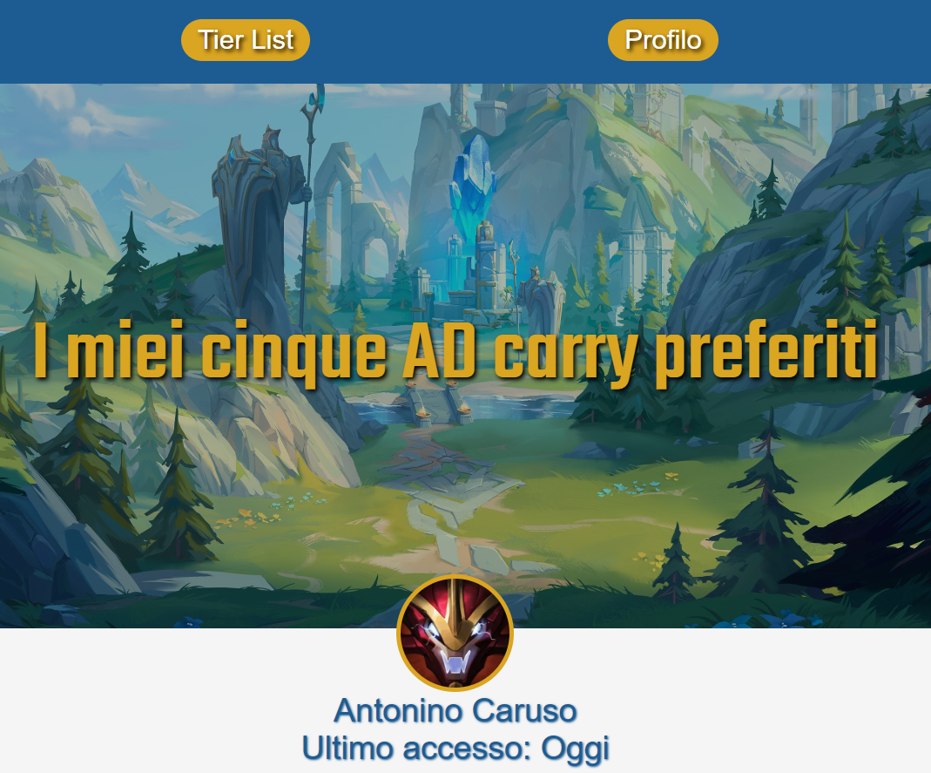
Aspetto generale
500px
La pagina contiene i seguenti elementi:
Un menù di navigazione: messa in alto e in orizzontale, contenente dei a siti esterni e ad altre pagine del sito;
Un header: con un’immagine di background che non si ripete e il titolo della pagina, in questa sezione ho applicato un overlay semitrasparente: rbg(0,0,0,0.3), e un’immagine profilo con la data e ora dell’ultimo accesso
Una sezione contenente gli articoli: il corpo principale della pagina;
Un footer: nel quale ho scritto: Cognome, Nome e matricola.
100 px
100px

Slide 3
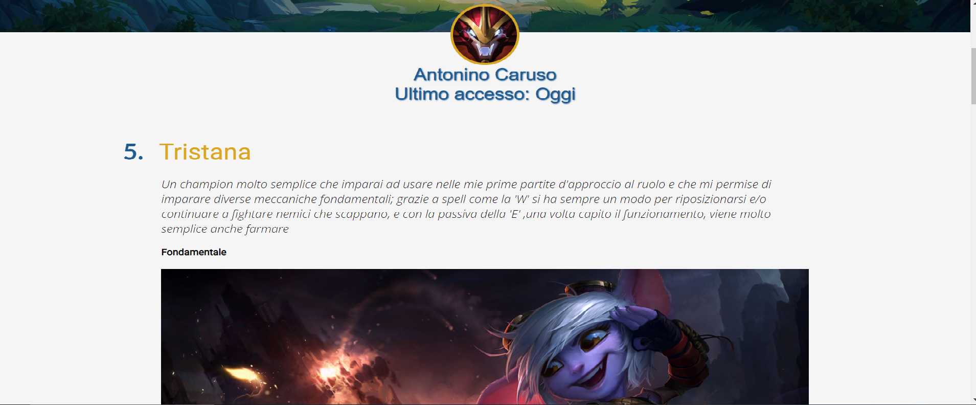
Misure delle sezioni
40px
60px
66.67% della pagina

Slide 4
20px
20px
20px

Slide 5
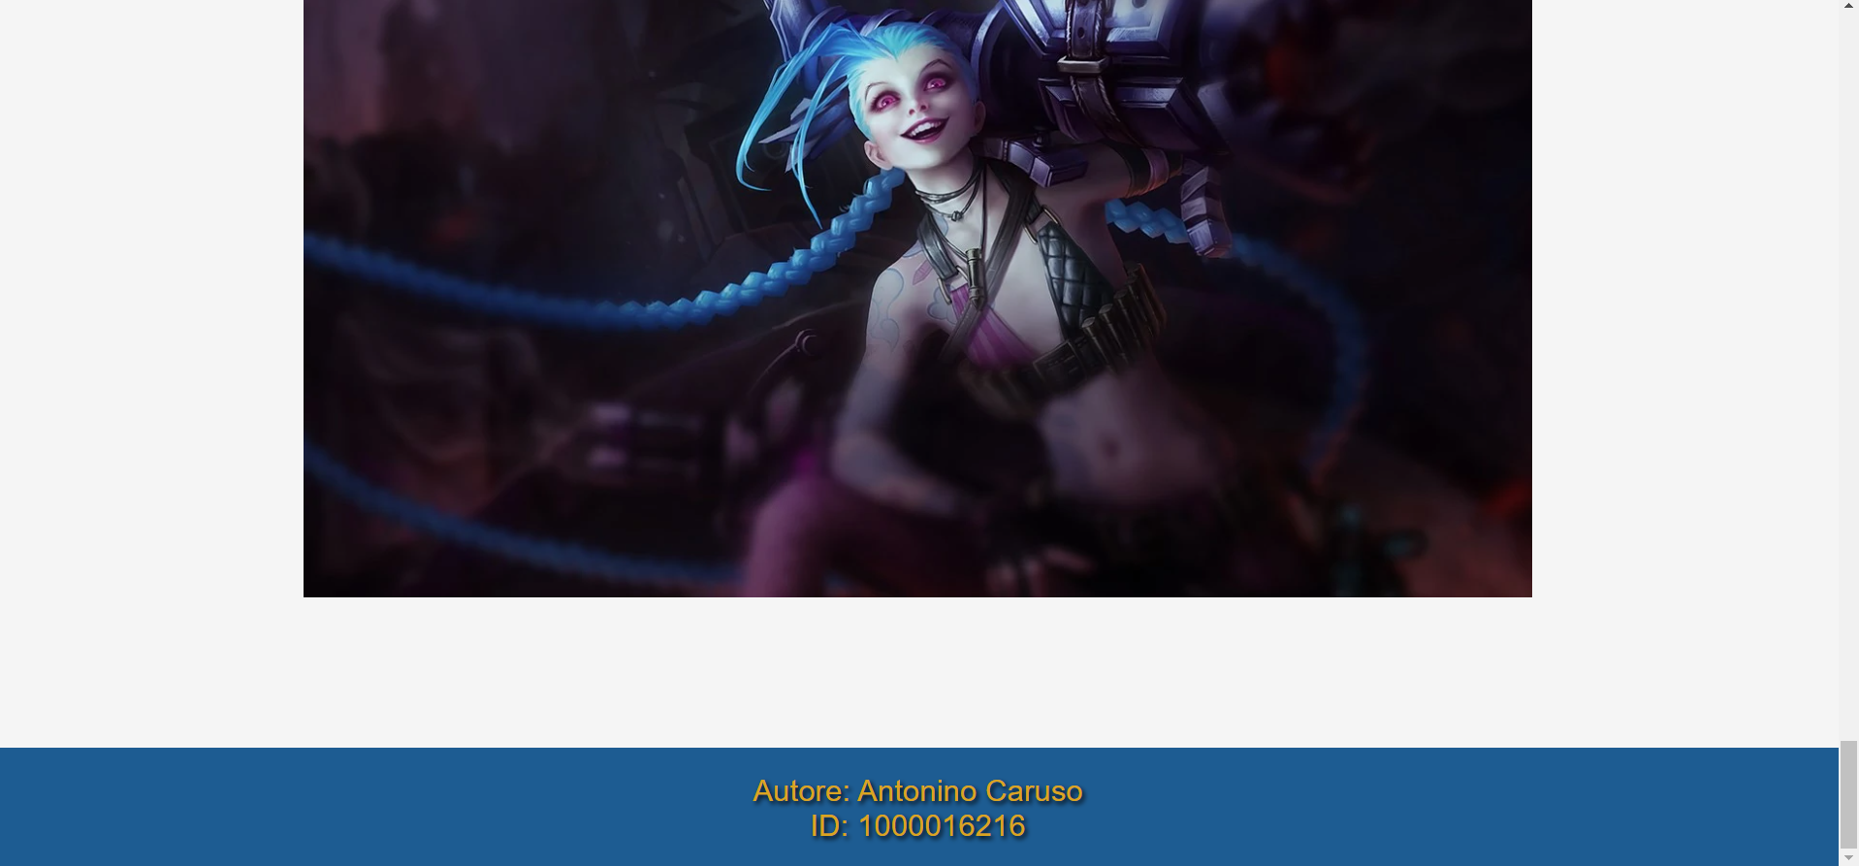
120px
100px

Slide 6
Caratteri e colori
1. Navbar: font usato: : FF Mark W05,Arial,sans-serif e colore usato come sfondo: rgb(29,92,146)
2. Header: come font del titolo ho usato: Teko,sans-serif , come colore ho scelto «goldenrod» con un ombra nera di 2px,2px,4px
Come font per la parte dell’utente ho usato Avanta Garde,Arial, Helvetica, sans-serif , come colore rgb(29,92,146) e un ombra di 1px 1px 2px.
3. Sezione articolo: per il numero ho usato il font 'Lato', sans-serif e come colore ho usato rgb(29,92,146)
Nel titolo dell’articolo ho usato il colore «goldenrod» e il font 'Roboto', sans-serif
Nel testo dell’articolo ho usato il font 'Open Sans', sans-serif
Nella definizione font usato: 'Roboto', sans-serif
4. Footer: font usato: : FF Mark W05,Arial,sans-serif colore usato come sfondo: rgb(29,92,146) , colore della scritta «goldenrod» e un’ombra nera di 2px 2px 4px.

